Slide 1
المكافحة الخضراء الذكية والمتكاملة لحشرة النمل الأبيض في القرى والمدن
المبادرة الوطنية للمشروعات الخضراء الذكية
المشروعات المحلية الصغيرة (حياة كريمة) - أسوان
مقدم المشروع: د. أبوالحسن الشاذلي أحمد يونس أستاذ مساعد – كلية العلوم – جامعة أسوان
وفريق العمل:
أ.د. هدى مصطفى عبدالوهاب – أستاذ علم بيئة الحشرات – كلية العلوم – جامعة أسوان
أ.م.د. العطار علي محمد عبدالباسط - استاذ مساعد بقسم الهندسة الكهربية - كلية الهندسة
أ.م.د. حسن حافظ حسن طرباي – أستاذ الهندسة الزراعية المساعد - كلية الزراعة

Slide 2
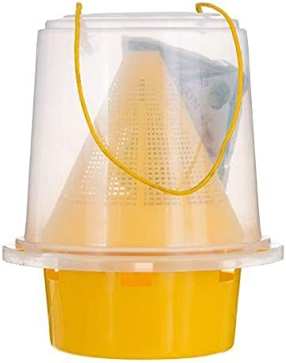
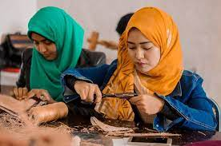
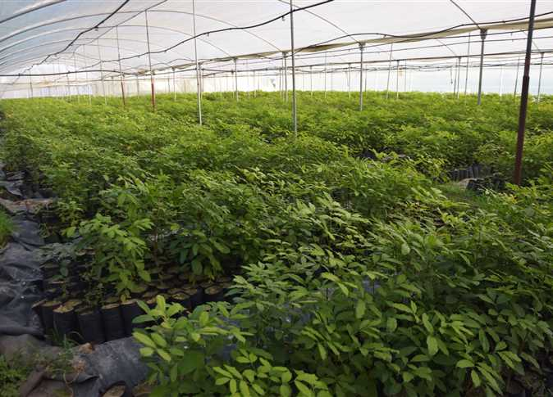
المكون الأخضر
التقليل من استخدام المبيدات الكيماوية بالمقاومة الطبيعية )مستخلصات نباتية – مقاومة ميكانيكة – أساليب زراعية(
النمل الأبيض بعد المعالجة يستخدم كسماد عضوي آمن عالي القيمة
التوسع في تشجير الماهوجنى )مثال: الكايا( وبعض النباتات الطبية المقاومة للآفات مثل الشيح البلدي والبيسولاريا مما يسهم في تقليل الإحتباس الحراري
التقليل من المخلفات الزراعية والمنزلية والحفاظ على صحة الأسرة من الأمراض المعوية وأمراض الجهاز التنفسي
الحفاظ على النخيل والقصب وزيادة إنتاج محاصيل ذات أهمية إقتصادية كبيرة وهي التمر والسكر
تدريب السيدات على كيفية التخلص الامن والوقاية من مخلفات الحشرة وعلى كيفية إعادة تدوير المخلفات الزراعية والأخشاب
توفير استهلاك الموارد الطبيعية كالأخشاب وتوفير استهلاك الطاقة المستخدمة لتشغيل الآلات في عمليات النجارة المتكررة للإصلاح وتقليل استخدام بعض المواد الضارة بالبيئة كالدهانات

Slide 3
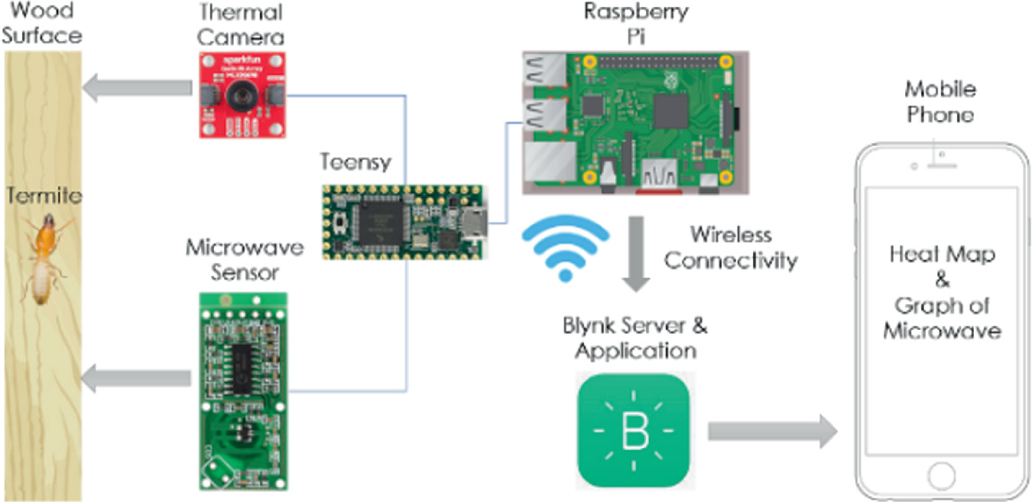
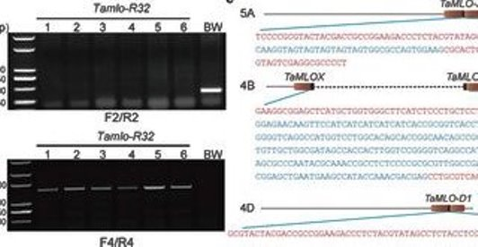
المكون التكنولوجي/الذكي
عمل قواعد بيانات وخرائط للمنازل و سكانها و الأشجار و النخيل والتربة وأعداد الحشرات بإستخدام أدوات وبرامج الذكاء الصناعى. وكذلك تصميم خوارزميات تعدين البيانات والتعلم الآلي لمتابعة نجاح طريقة المقاومة المستخدمة في القضاء على حشرة النمل الأبيض مع تحديد الانماط السلوكية للحشرات في الوقت الحاضر والتنبؤ المستقبلى لإنتشارها.
نموذج تعلم وتصنيف ذكى وتكيفى لطريقة الانتشار مع تحديد الميزات والخصائص الحاكمة لانماط السلوك وتقديم تطبيق جوال للنظام المقترح بالإضافة لجمع البيانات عن طريق مجموعة من أجهزة استشعار لاسلكية للكشف عن نشاط النمل الأبيض في المنشآت واكتشاف الحشرات في مرحلة مبكرة وكذلك ظروف الخشب في المباني مع توفير مصدر مستدام من الطاقة الكهروضوئية اللازمة لعمل منظومة جمع ونقل البيانات مع نظام فعال لإدارة البطاريات. وأخيرا تطوير مستشعر نهائي للاستخدام في الظروف الحقيقية
دراسة التنوع البيولوجى في تصنيف الحشرة والفصل الجيني وقراءة التسلسلات الجينية للنمل الأبيض بأسوان بإستخدام البيولوجيا الجزئية

Slide 4
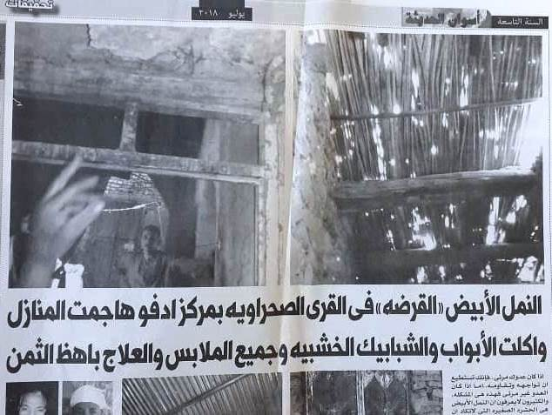
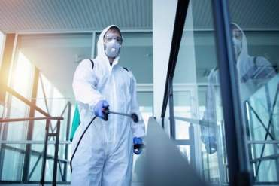
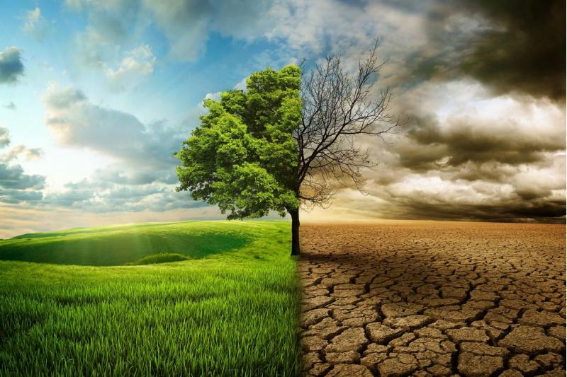
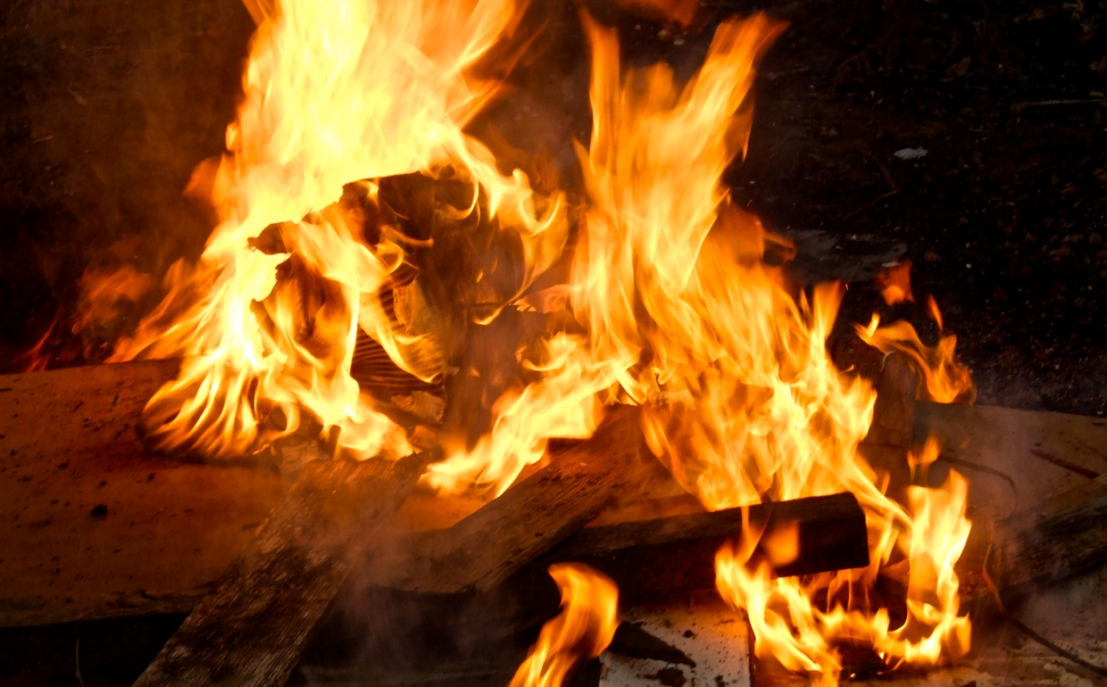
أثر المشروع وتطبيقاته
الحد من استخدام طرق المقاومة التقليدية مثل المبيدات والحرق واستخدام طرق بديلة جديدة تعتمد على المستخلصات الطبيعية من أنواع من الأشجار والنباتات الطبية وطرق ميكانيكية وزراعية. زيادة التشجير وزيادة المساحة الخضراء يحد من تأثيرات الإحتباس الحراري. كما أن الأشجار الكبيرة يمكن أن تستخدم في صناعة الأثاث وكافة الصناعات الخشبية المقاومة للآفات.
الحشرات المعالجة تمثل سماد عضوي عالي القيمة بإستخدام الحرث الزراعي في الأراضي المصابة
المشاركة المجتمعية تحت إشراف المحافظة وتكوين شبكة من منفذى المشروع و مديرية الزراعة و جمعيات داخل القرى وبين السيدات الريفيات والمزارعين وكافة المستفيدين للمكافحة اللآمنة للآفات
تدريب السيدات الريفيات في القرى المختلفة على كيفية التعرف على الحشرة آثارها و كيفية الوقاية منها يؤدى إلى إنخفاض تكلفة المقاومة لفترة طويلة و حماية صحة الأسرة من مخلفات الحشرة التي يمكن ان تسبب في بعض الإمراض المعوية والتنفسية
التدريب على تدوير المخلفات الزراعية والأخشاب يسهم في تكوين مشروعات صغيرة مدرة للدخل وتوفير وظائف
إنشاء شركة ناشئة ورائدة مستقبلا، يقوم عليها فريق عمل متخصص، تقدم منتجات آمنة مستدامة ذات جودة عالية وبأقل التكاليف مثل منتجات طبيعية لمكافحة الأفات وأنظمة إكتشاف مبكر وإنذار وتتبع لإنتشار الحشرات بالإضافة للإستشارات والتدريب. وذلك يسهم في توفير العديد من فرص العمل
يستفيد من المشروع أهالي المناطق المصابة في القرى والمدن وخصوصا السيدات وكذلك المزارعين والمستثمرين في مجالات زراعة النخيل والقصب

Slide 5
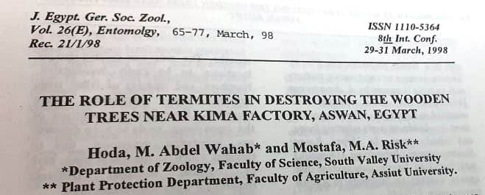
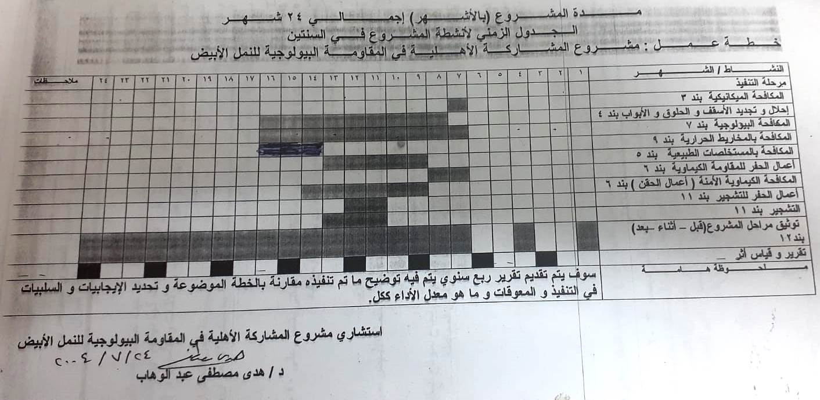
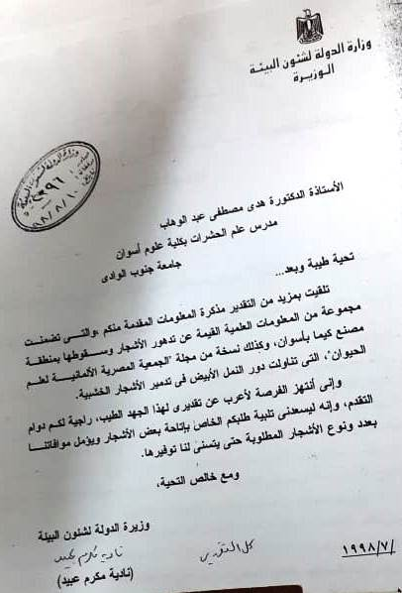
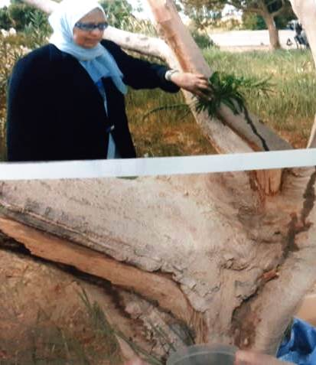
القابلية للتكرار
تم تنفيذ المقاومة لحشرة النمل الأبيض عمليا على هدة فترات بداية من 1998 وخصوصا في الفترة من اغسطس 2004 الى مارس 2005 ببعض الطرق المقترحة في المشروع في عدة أماكن مثل مخزن الإغاثة بمديرية التضامن الاجتماعى وبحديقة النباتات ومنطقة مصنع كيما وإحدى قرى مركز دراو
الفكرة مبنيه على نتائج أبحاث علمية عديدة منشورة
ذلك يعطي مؤشر قوي يضمن بدرجة كبيرة نجاح التجربة مرة أخرى في حالة التكرار بقرى عديدة مصابة بالحشرة سواء داخل البيوت الريفية او في مزارع القصب والنخيل
ويمكن تعميم التجربة على باقي المحافظات

